Slide 1
BÀI 2: CUNG CẦU TRONG KINH TẾ THỊ TRƯỜNG
1.Khái niệm cầu và các nhân tố ảnh hưởng
đến cầu.
NỘI
DUNG
BÀI
HỌC
2. Khái niệm cung và các nhân tố ảnh hưởng
đến cung.
3. Mối quan hệ cung cầu – cầu và vai trò của
quan hệ cung cầu trong kinh tế.

Slide 2
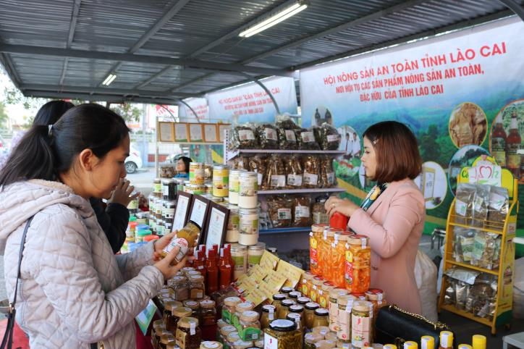
Hãy qua sát hình ảnh sau đây, cho biết mục đích của chủ thể tiêu dùng là gì?

Slide 3
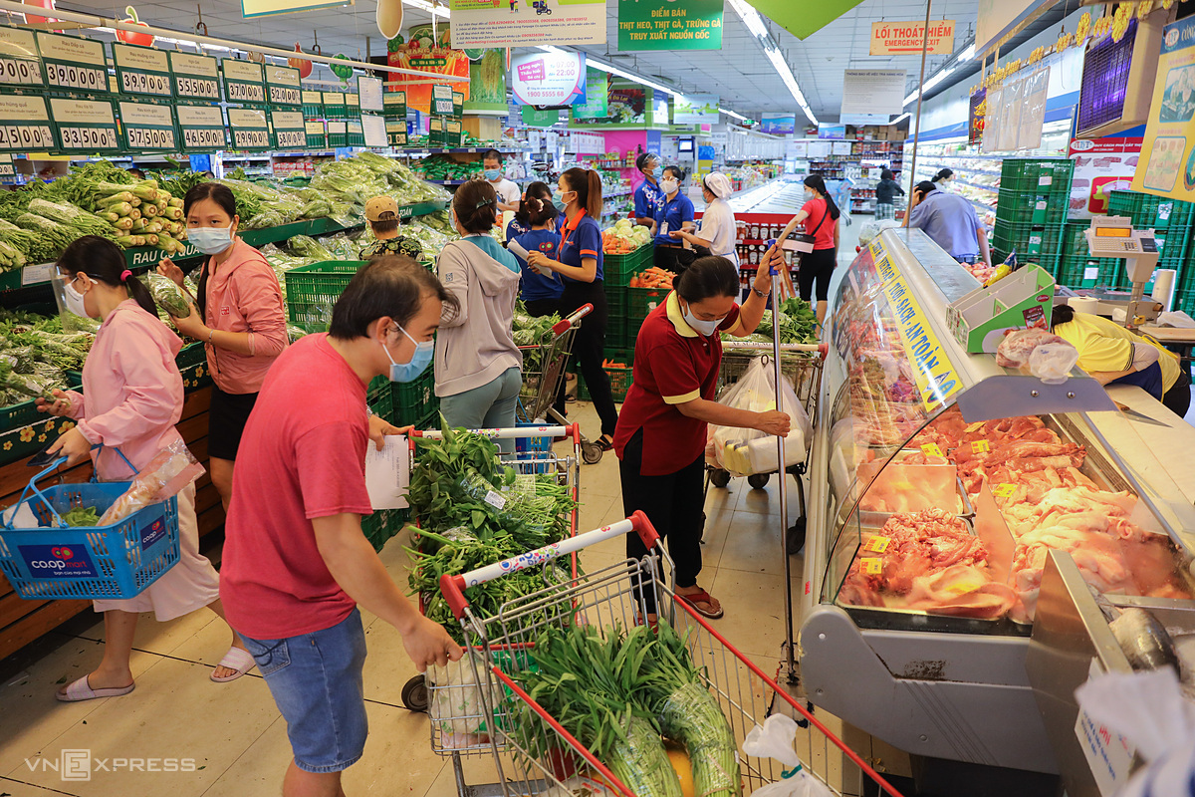
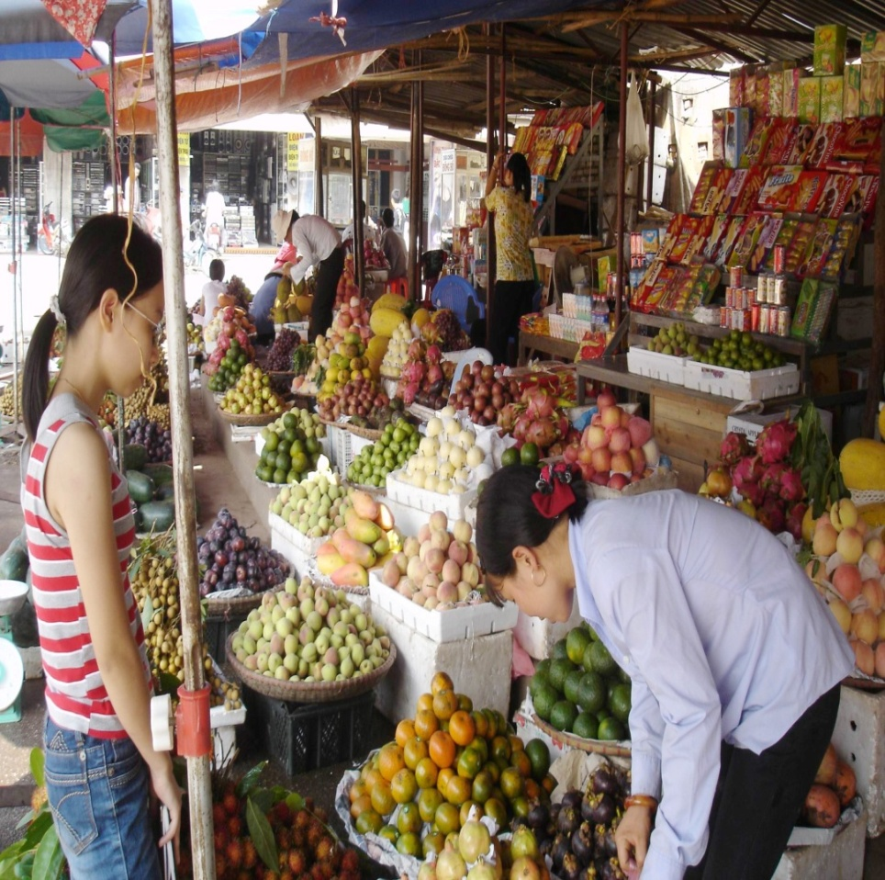

a. Khái niệm cầu
Cầu là số lượng hàng hóa, dịch vụ mà người tiêu dùng có khả năng mua và sẵn sàng mua ở mức giá khác nhau trong một thời gian nhất định.

Slide 4
b. Các nhân tố ảnh hưởng đến cầu
Các nhân tố ảnh hưởng đến cầu
Cầu về 1 loại hàng hóa, dịch vụ phụ thuộc trước hết vào giá cả của chính hàng hóa, dịch vụ đó trên thị trường tại một thời điểm xác định. Ngoài ra, còn có những yếu tố khác ảnh hưởng đến cầu hàng hóa dịch vụ như:
Thu nhập của người tiêu dùng.
Dự đoán của người tiêu dùng về thị trường
Tâm lí, tập quán và thị hiếu của người tiêu dùng.
Dân số .

Slide 5
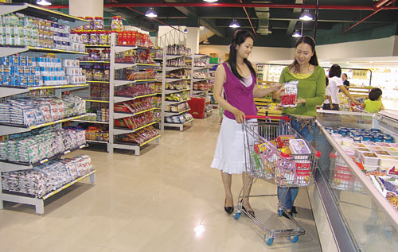
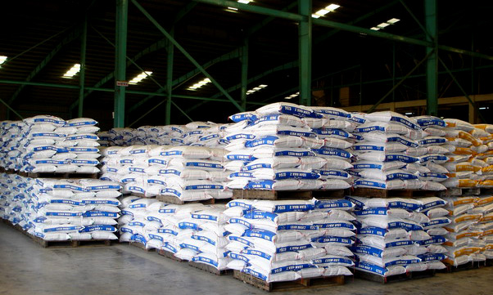
2. Khái niệm cung và các nhân tố ảnh hưởng đến cung
a. Khái niệm cung
Trường hợp 1: Số lượng hàng hoá hiện có trên thị trường
Trường hợp 2: Số lượng hàng hoá trong kho chuẩn bị đưa ra thị trường
Trường hợp 3: Số lượng 50.000 sản phẩm chuẩn bị sản suất để đưa ra thị trường

Slide 6
Theo em, nếu người kinh doanh có hàng hóa X nhưng chưa muốn bán ra thị trường thì có tạo thành cung về mặt hàng này không?
Cung là gì?
Cung là số lượng hàng hóa, dịch vụ mà người bán có khả năng bán và sẵn sang bán ở mức giá khác nhau trong một thời gian nhất định.

Slide 7
b. Các nhân tố ảnh hưởng đến cung
- Cung về một loại hàng hóa và dịch vụ phụ thuộc trước hết vào giá cả của ngành hàng hóa đó trên thị trường tại một thời điểm xác định.
- Những yếu tố khác ảnh hưởng đến cung hàng hóa, dịch vụ như:
+ Giá cả các yếu tố sản xuất:
+ Trình độ công nghệ sản xuất:
+ Dự đoán của người bán về thị trường:
+ Số lượng người bán trên thị trường:
+ Chính sách của nhà nước

Slide 8
3. Mối quan hệ cung - cầu và vai trò của quan hệ cung – cầu trong nền kinh tế.
Thị trường hàng hóa X ở một thành phố trong năm nay có những biến động tại một số thời điểm, làm cho giá cả biến động theo. Tại các mức giá khác nhau lượng sản phẩm được mua bán như sau:
Bảng số liệu
Giá bán (Triệu đồng/tấn) | Lượng cầu (Nghìn tấn/tháng) | Lượng cung (Nghìn tấn/tháng)
50 | 18 | 36
40 | 20 | 32
30 | 24 | 24
20 | 30 | 14
10 | 40 | 0
1) Em có nhận xét gì về lượng cung, lượng cầu của mặt hàng X tại các mức giá trong bảng số liệu?
2) Thị trường đạt trạng thái như thế nào tại mức giá 30 triệu đồng/tấn? Tại mức giá đó, mối tương quan giữa lượng cung và lượng cầu như thế nào?
3) Theo em, khi thị trường có trạng thái cung lớn hơn cầu, người sản xuất kinh doanh và người tiêu dùng sẽ đưa ra lựa chọn như thế nào?
4) Em có nhận xét gì về vai trò của quan hệ cung – cầu trong nền kinh tế?

Slide 9
3. Mối quan hệ cung - cầu và vai trò của quan hệ cung – cầu trong nền kinh tế
Trên thị trường, cung – cầu thường xuyên tác động đến nhau và ảnh hưởng trực tiếp đến giá cả.
- Nếu cung nhỏ hơn cầu thì giá cả tăng cao hơn giá cân bằng; ngược lại.
-Cung – cầu có tác dụng điều tiết quan hệ giữa sản xuất và lưu thông hàng hóa; làm thay đổi cơ cấu và quy mô thị trường, ảnh hưởng tới giá cả của hàng hóa.
- Căn cứ vào quan hệ cung – cầu, có thể dự đoán xu thế biến động của giá cả.

Slide 10
Vận dụng:
1. Em hãy sưu tầm thông tin về tình hình cung, cầu một hàng hóa, dịch vụ thiết yếu trên thị trường và chia sẻ với các bạn cùng lớp.
2. Em viết bài phân tích các nhân tố ảnh hưởng đến cung, cầu một hàng hóa, dịch vụ trên thị trường vào dịp Tết.

